Slide 1


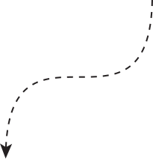


2025./2026.m.g
Matemātikas
PULCIŅŠ 2., 3.KL.
metodiskais materiāls - uzdevumi

Slide 2
Ievieto darbību zīmes, lai vienādības ir patiesas!
8 _ 2 _ 3 = 7
9 _ 3 _ 1 = 7
12 _ 4 _ 2 = 18
15 _ 5 _ 2 = 1

Slide 3
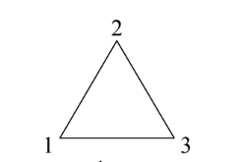
Uz trijstūra malām ieraksti ciparus 1, 2, 3, 4, 5, 6 tā, lai katras malas skaitļu summa būtu 9.
Trijstūra virsotnēs jau ierakstīti skaitļi 1, 2, 3.

Slide 4
Ieraksti uz dotā trijstūra malām ciparus
4, 5, 6, 7, 8, 9 tā, lai uz katras malas
ierakstīto skaitļu summa būtu 17.
SADARBOJIETIES!
Uz lapas uzzīmējiet vienu trisstūŗi.
Uz mazām lapiņām skaitļus 4, 5, 6, 7, 8, 9 un trīs + zīmes.
Modelējiet dažādas situācijas, lai atrastu risinājumu!

Slide 5
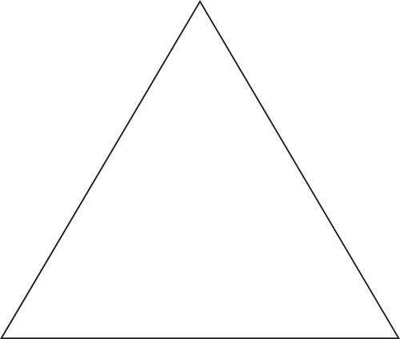
Ieraksti trijstūra virsotnēs un uz tā malām dažādus skaitļus no 1 līdz 9 tā, lai uz katras
malas esošo skaitļu summas būtu 20
SADARBOJIETIES!
Uz lapas uzzīmējiet vienu trisstūŗi.
Uz mazām lapiņām skaitļus no 1-9.
Modelējiet dažādas situācijas, lai atrastu risnājumu!

Slide 6
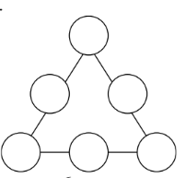
Ieraksti aplīšos dažādus skaitļus no 1 līdz 6 tā, lai uz visām malām ierakstīto skaitļu
summas būtu vienādas
SADARBOJIETIES!
Uz lapas uzzīmējiet vienu trisstūŗi.
Uz mazām lapiņām skaitļus no 1-6.
Modelējiet dažādas situācijas, lai atrastu risinājumu!

